Slide 1
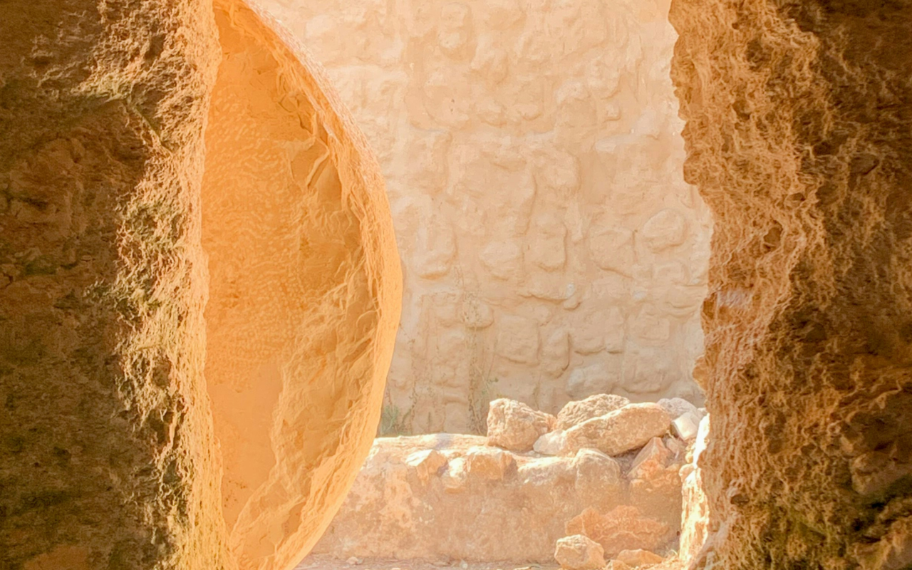
ПАСХА-
ПРАЗДНИК ПРОЗРЕНИЯ
Евангелие от Луки 24:13-35

Slide 2
«¹³ В тот же день двое из них шли в селение, отстоящее стадий на шестьдесят от Иерусалима, называемое Эммаус;
¹⁴ и разговаривали между собою о всех сих событиях. ¹⁵ И когда они разговаривали и рассуждали между собою, и Сам Иисус, приблизившись, пошёл с ними. ¹⁶ Но глаза их были удержаны, так что они не узнали Его.»
Луки 24:13-16

Slide 3
«И когда они разговаривали и рассуждали между собою, и Сам Иисус, приблизившись, пошёл с ними.»
Луки 24:15

Slide 4
«Но глаза их были удержаны, так что они не узнали Его.»
Луки 24:16

Slide 5
«но они были словно в ослеплении и не узнали Его.»
Луки 24:16 ( совр.пер.)

Slide 6
«Но глаза их были удержаны, так что они не узнали Его.»
Луки 24:16

Slide 7
«¹⁷ Он же сказал им: о чём это вы, идя, рассуждаете между собою, и отчего вы печальны? ¹⁸ Один из них, именем Клеопа, сказал Ему в ответ: неужели Ты один из пришедших в Иерусалим не знаешь о происшедшем в нём в эти дни? ¹⁹ И сказал им: о чём? Они сказали Ему: что было с Иисусом Назарянином, Который был пророк, сильный в деле и слове пред Богом и всем народом; ²⁰ как предали Его первосвященники и начальники наши для осуждения на смерть и распяли Его. ²¹ А мы надеялись было, что Он есть Тот, Который должен избавить Израиля; но со всем тем, уже третий день ныне, как это произошло.
…

Slide 8
²² Но и некоторые женщины из наших изумили нас: они были рано у гроба ²³ и не нашли тела Его и, придя, сказывали, что они видели и явление Ангелов, которые говорят, что Он жив. ²⁴ И пошли некоторые из наших ко гробу и нашли так, как и женщины говорили, но Его не видели. ²⁵ Тогда Он сказал им: о, несмысленные и медлительные сердцем, чтобы веровать всему, что предсказывали пророки! ²⁶ Не так ли надлежало пострадать Христу и войти в славу Свою? ²⁷ И, начав от Моисея, из всех пророков изъяснял им сказанное о Нём во всём Писании.»
Луки 24:17-27

Slide 9
«²⁵ Тогда Он сказал им: о, несмысленные и медлительные сердцем, чтобы веровать всему, что предсказывали пророки! ²⁶ Не так ли надлежало пострадать Христу и войти в славу Свою?»
Луки 24:25-26

Slide 10
«¹⁷ Посему я говорю и заклинаю Господом, чтобы вы более не поступали, как поступают прочие народы, по суетности ума своего,
¹⁸ будучи помрачены в разуме, отчуждены от жизни Божией, по причине их невежества и ожесточения сердца их.»
Ефесянам 4:17-18

Slide 11
«³ Если же и закрыто благовествование наше, то закрыто для погибающих, ⁴ для неверующих, у которых бог века сего ослепил умы, чтобы для них не воссиял свет благовествования о славе Христа, Который есть образ Бога невидимого.»
2 Коринфянам 4:3-4

Slide 12
«²⁵ Тогда Он сказал им: о, несмысленные и медлительные сердцем, чтобы веровать всему, что предсказывали пророки! ²⁶ Не так ли надлежало пострадать Христу и войти в славу Свою?»
Луки 24:25-26

Slide 13
ПРИЗНАКИ СЛЕПОГО СЕРДЦА:
1
НЕДОСТАТОК ПОНИМАНИЯ
«²⁵ Тогда Он сказал им: о, несмысленные и медлительные сердцем, чтобы веровать всему, что предсказывали пророки! ²⁶ Не так ли надлежало пострадать Христу и войти в славу Свою?»
Луки 24:25-26

Slide 14
ПРИЗНАКИ СЛЕПОГО СЕРДЦА:
2
НЕРЕШИТЕЛЬНОСТЬ
«²⁵ Тогда Он сказал им: о, несмысленные и медлительные сердцем, чтобы веровать всему, что предсказывали пророки! ²⁶ Не так ли надлежало пострадать Христу и войти в славу Свою?»
Луки 24:25-26

Slide 15
ПРИЗНАКИ СЛЕПОГО СЕРДЦА:
3
НЕДОСТАТОК ВЕРЫ
«²⁵ Тогда Он сказал им: о, несмысленные и медлительные сердцем, чтобы веровать всему, что предсказывали пророки! ²⁶ Не так ли надлежало пострадать Христу и войти в славу Свою?»
Луки 24:25-26

Slide 16
ПРИЗНАКИ СЛЕПОГО СЕРДЦА:
4
НЕЗНАНИЕ ПИСАНИЯ
«²⁵ Тогда Он сказал им: о, несмысленные и медлительные сердцем, чтобы веровать всему, что предсказывали пророки! ²⁶ Не так ли надлежало пострадать Христу и войти в славу Свою?»
Луки 24:25-26

Slide 17
«И, начав от Моисея, из всех пророков изъяснял им сказанное о Нём во всём Писании.»
Луки 24:27

Slide 18
«²⁸ И приблизились они к тому селению, в которое шли; и Он показывал им вид, что хочет идти далее. ²⁹ Но они удерживали Его, говоря: останься с нами, потому что день уже склонился к вечеру. И Он вошёл и остался с ними. ³⁰ И когда Он возлежал с ними, то, взяв хлеб, благословил, преломил и подал им.
³¹ Тогда открылись у них глаза, и они узнали Его. Но Он стал невидим для них.
…

Slide 19
³² И они сказали друг другу: не горело ли в нас сердце наше, когда Он говорил нам на дороге и когда изъяснял нам Писание? ³³ И, встав в тот же час, возвратились в Иерусалим и нашли вместе одиннадцать Апостолов и бывших с ними, ³⁴ которые говорили, что Господь истинно воскрес и явился Симону. ³⁵ И они рассказывали о происшедшем на пути, и как Он был узнан ими в преломлении хлеба.»
Луки 24:28-35

Slide 20
«Кто любит Меня, тот соблюдёт слово Моё; и Отец Мой возлюбит его, и Мы придём к нему и обитель у него сотворим.»
Иоанна 14:23

Slide 21
«Вот стою у двери и стучу. Если кто услышит голос Мой, отворит дверь, войду к нему и буду вечерять с ним, и он со Мною»
Откровение 3:20

Slide 22
«Когда Он возлежал с ними, то, взяв хлеб, благословил, преломил и подал им»
Луки 24:30

Slide 23
«Тогда открылись у них глаза, и они узнали Его.»
Луки 24:31

Slide 24
«Бог, повелевший из тьмы воссиять свету, озарил наши сердца, дабы просветить нас познанием славы Божией в лице Иисуса Христа.»
2 Коринфянам 4:6

Slide 25
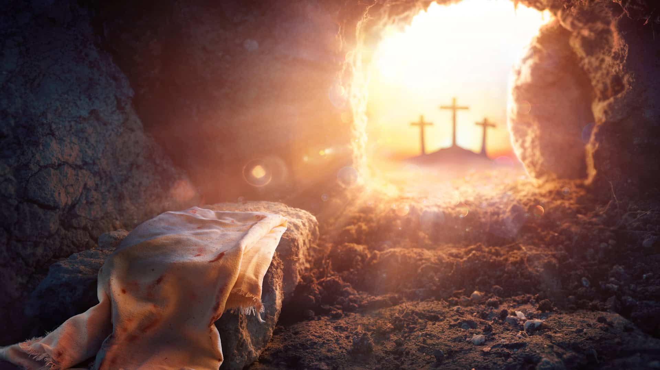
ХРИСТОС ВОСКРЕС! ВОИСТИНУ ВОСКРЕС!

